Slide 1

上章回顾
常见的排序算法有哪些
其中那种算法的效率最高
对大量的数据进行排序的化最好使用那种排序算法

Slide 2
哈希表
第七章

Slide 3
预习检查
哈希表的定义
处理冲突的方法有那些

Slide 4
本章结构
什么是哈希表
哈希表
哈希函数的构造方法
处理冲突的方法

Slide 5
课程目标
了解什么是哈希表
掌握如何构造哈希函数
处理冲突的方式
哈希表的查找及分析

Slide 6
7.1 哈希表
哈希表又称散列表。
哈希表存储的基本思想是：以数据表中的每个记录的关键字 k为自变量，通过一种函数H(k)计算出函数值。把这个值解释为一块连续存储空间（即数组空间）的单元地址（即下标），将该记录存储到这个单元中。在此称该函数H为哈希函数或散列函数。按这种方法建立的表称为哈希表或散列表。

Slide 7

7.1 哈希表
例如，要将关键字值序列（3，15，22，24），存储到编号为0到4的表长为5的哈希表中。
计算存储地址的哈希函数可取除5的取余数算法H(k)=k % 5。则构造好的哈希表如图所示。

Slide 8
7.1 哈希表
理想情况下，哈希函数在关键字和地址之间建立了一个一一对应关系，从而使得查找只需一次计算即可完成。由于关键字值的某种随机性，使得这种一一对应关系难以发现或构造。因而可能会出现不同的关键字对应一个存储地址。即k1≠k2，但H(k1)=H(k2)，这种现象称为冲突。
把这种具有不同关键字值而具有相同哈希地址的对象称“同义词”。
在大多数情况下，冲突是不能完全避免的。这是因为所有可能的关键字的集合可能比较大，而对应的地址数则可能比较少。
对于哈希技术，主要研究两个问题：
（1）如何设计哈希函数以使冲突尽可能少地发生。
（2）发生冲突后如何解决。

Slide 9
7.1.1 哈希函数的构造方法
构造好的哈希函数的方法，应能使冲突尽可能地少，因而应具有较好的随机性。这样可使一组关键字的散列地址均匀地分布在整个地址空间。根据关键字的结构和分布的不同，可构造出许多不同的哈希函数。
1．直接定址法
直接定址法是以关键字k本身或关键字加上某个数值常量c作为哈希地址的方法。该哈希函数H(k)为：
H(k)=k+c (c≥0)
这种哈希函数计算简单，并且不可能有冲突发生。当关键字的分布基本连续时，可使用直接定址法的哈希函数。否则，若关键字分布不连续将造成内存单元的大量浪费。

Slide 10
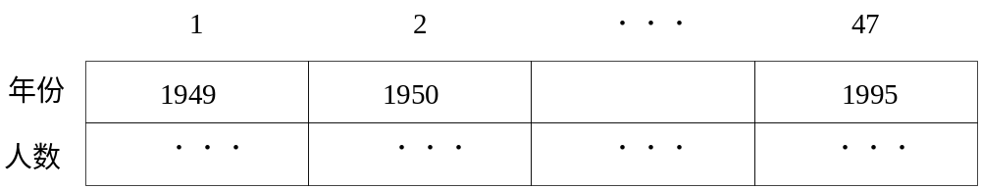
7.1.1 哈希函数的构造方法
例：统计某地区从1949年到1995年每年出生的人数，列在一张表中。年份为关键字，因共有47年，所以表中位置范围是1～47。
设置H(k)=k-1948即可，其中k为年份数。
这样的哈希表示意如下：
若要查1970年的出生人数，则根据（1970-1948=22）计算，在表的第22个位置即可找到。

Slide 11
7.1.1 哈希函数的构造方法
2．除留余数法
取关键字k除以哈希表长度m所得余数作为哈希函数地址的方法。即：
H(k)=k％m
这是一种较简单、也是较常见的构造方法。这种方法的关键是选择好哈希表的长度m。使得数据集合中的每一个关键字通过该函数转化后映射到哈希表的任意地址上的概率相等。理论研究表明，在m取值为素数（质数）时，冲突可能性相对较少。

Slide 12
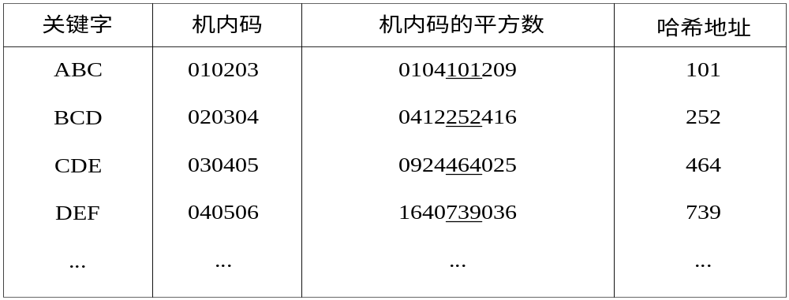
7.1.1 哈希函数的构造方法
3．平方取中法
取关键字平方后的中间几位作为哈希函数地址（若超出范围时，可再取模）。
设有一组关键字ABC，BCD,CDE，DEF，……其对应的机内码如表所示。假定地址空间的大小为1000，编号为0-999。现按平方取中法构造哈希函数，则可取关键字机内码平方后的中间三位作为存储位置。计算过程如下表所示：

Slide 13
7.1.1 哈希函数的构造方法
4．折叠法
这种方法适合在关键字的位数较多，而地址区间较小的情况。
将关键字分隔成位数相同的几部分。然后将这几部分的叠加和作为哈希地址（若超出范围，可再取模）。
例如，假设关键字为某人身份证号码430104681015355，则可以用4位为一组进行叠加。即有5355+8101+1046+430=14932，舍去高位。
则有H(430104681015355)=4932
为该身份证关键字的哈希函数地址。

Slide 14
7.1.1 哈希函数的构造方法
5．数值分析法
若事先知道所有可能的关键字的取值时，可通过对这些关键字进行分析，发现其变化规律，构造出相应的哈希函数。
例：对如下一组关键字通过分析可知：每个关键字从左到右的第l，2，3位和第6位取值较集中，不宜作哈希地址。
剩余的第4，5，7和8位取值较分散，可根据实际需要取其中的若干位作为哈希地址。

Slide 15
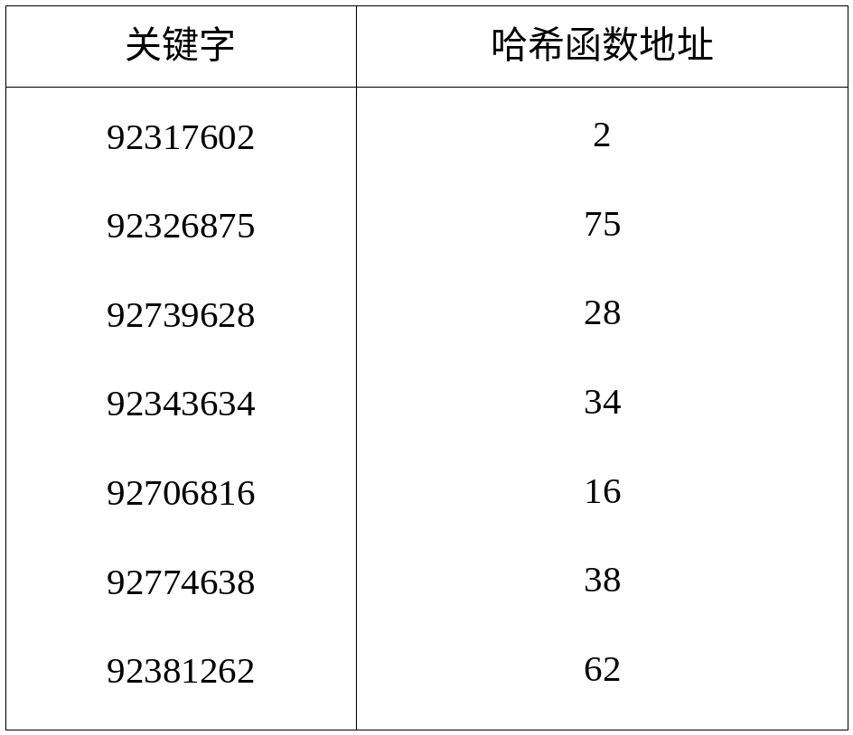
7.1.1 哈希函数的构造方法
若取最后两位作为哈希地址，则哈希地址的集合为下表所示：

Slide 16
7.1.2 冲突的解决方法
假设哈希表的地址范围为0～m-l，当对给定的关键字k，由哈希函数H(k)算出的哈希地址为i（0≤i≤m-1）的位置上已存有记录，这种情况就是冲突现象。
处理冲突就是为该关键字的记录找到另一个“空”的哈希地址。即通过一个新的哈希函数得到一个新的哈希地址。如果仍然发生冲突，则再求下一个，依次类推。直至新的哈希地址不再发生冲突为止。
常用的处理冲突的方法有开放地址法、链地址法两大类

Slide 17
7.1.2 冲突的解决方法
1．开放定址法
用开放定址法处理冲突就是当冲突发生时，形成一个地址序列。沿着这个序列逐个探测，直到找出一个“空”的开放地址。将发生冲突的关键字值存放到该地址中去。
如 H_{i}=(H(k)+d（i）) % m, i=1，2，…k (k<m-1)
其中H(k)为哈希函数，m为哈希表长，d为增量函数，d(i)=d_{l}，d₂…d_{n-l}。
增量序列的取法不同，可得到不同的开放地址处理冲突探测方法。

Slide 18
7.1.2 冲突的解决方法
（1）线性探测法
线性探测法是从发生冲突的地址（设为d）开始，依次探查d+l，d+2，…m-1（当达到表尾m-1时，又从0开始探查）等地址，直到找到一个空闲位置来存放冲突处的关键字。
若整个地址都找遍仍无空地址，则产生溢出。
线性探查法的数学递推描述公式为：
d₀=H(k)
d_{i}=(d_{i-1}+1)% m (1≤i≤m-1)

Slide 19
7.1.2 冲突的解决方法
【例】已知哈希表地址区间为0～10，给定关键字序列（20，30，70，15，8，12，18，63，19）。哈希函数为H(k)=k％ll，采用线性探测法处理冲突，则将以上关键字依次存储到哈希表中。试构造出该哈希表，并求出等概率情况下的平均查找长度。
假设数组为A, 本题中各元素的存放过程如下：
H(20)=9，可直接存放到A[9]中去。
H(30)=8，可直接存放到A[8]中去。
H(70)=4，可直接存放到A[4]中去。
H(15)=4，冲突；
d0=4
d1=(4+1)%11=5，将15放入到A[5]中。
H(8)=8，冲突；
d0=8
d1=(8+1)%11=9，仍冲突；
d2=(8+2)%11=10，将8放入到A[10]中。

Slide 20
7.1.2 冲突的解决方法
H(12)=l，可直接存放到A[1]中去。
H(18)=7，可直接存放到A[7]中去。
H(63)=8，冲突；
d0=8
d1=(8+1)%11=9，仍冲突;
d2=(8+2)%11=10，仍冲突;
d3=(8+3)%11=0，将63放入到A[0]中。
H(19)=8，冲突；
d0=8
d1=(8+1)%11=9，仍冲突;
d2=(8+2)%11=10，仍冲突;
d3=(8+3)%11=0，仍冲突;
d4=(8+4)%11=1，仍冲突;
d5=(8+5)%11=2，将19放入到A[2]中。

Slide 21
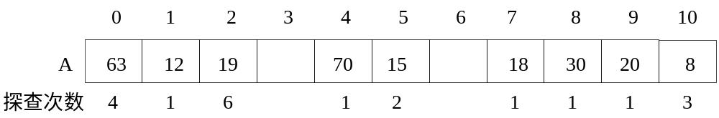
7.1.2 冲突的解决方法
由此得哈希表如图所示
在等概率情况下成功的平均查找长度为：
（1*5+2+3+4+6）/9 =20/9
利用线性探查法处理冲突容易造成关键字的“堆积”问题。这是因为当连续n个单元被占用后，再散列到这些单元上的关键字和直接散列到后面一个空闲单元上的关键字都要占用这个空闲单元，致使该空闲单元很容易被占用，从而发生非同义冲突。造成平均查找长度的增加。
为了克服堆积现象的发生，可以用下面的方法替代线性探查法。

Slide 22
7.1.2 冲突的解决方法
（2）平方探查法
设发生冲突的地址为d，则平方探查法的探查序列为：d+1²，d+2²，…直到找到一个空闲位置为止。
平方探查法的数学描述公式为：
d₀=H(k)
d_{i}=(d₀+i²) % m (1≤i≤m-1)

Slide 23
7.1.2 冲突的解决方法
【例】已知哈希表地址区间为0～10，给定关键字序列（20，30，70，15，8，12，18，63，19）。哈希函数为H(k)=k％ll，采用平方探查法处理冲突。
【解】
H(20)=9，可直接存放到A[9]中去。
H(30)=8，可直接存放到A[8]中去。
H(70)=4，可直接存放到A[4]中去。
H(15)=4，冲突；
d₀=4
d1=(4+1²) % 11=5，放到A[5]中。

Slide 24
7.1.2 冲突的解决方法
H(8)=8，冲突；
d₀=8
d1=(8+1²) % 11=9，仍冲突
d2=(8+2²) % 11=1 放到A[1]中。
H(12)=l，冲突；
d0=1
d1=(1+1²) % 11=2，放到A[2]中。
H(18)=7，可直接存放到A[7]中去。

Slide 25
7.1.2 冲突的解决方法
H(63)=8，冲突；
d₀=8
d1=(8+1²) % 11=9，仍冲突
d2=(8+2²) % 11=1，仍冲突
d3=(8+3²) % 11=6，放到A[6]中。
H(19)=8，冲突；
d0=8
d1=(8+1²) % 11=9，仍冲突
d2=(8+2²) % 11=1，仍冲突
d3=(8+3²) % 11=6，仍冲突
d4=(8+4²)% 11= 2，仍冲突
d5=(8+5²) % 11=0，放到A[0]中

Slide 26
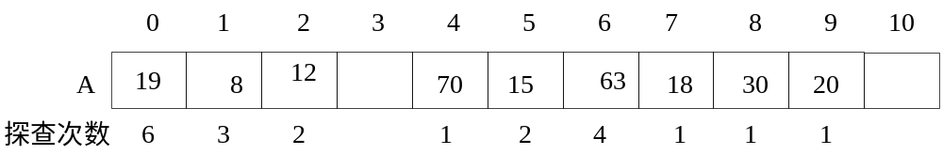
7.1.2 冲突的解决方法
建立的哈希表如图所示：
在等概率情况下成功的平均查找长度为：
（1*4+2*2+3+4+6）/9 =21/9
平方探查法是一种较好的处理冲突的方法，可以避免出现堆积问题。它的缺点是不能探查到哈希表上的所有单元，但至少能探查到一半单元。
例如，若表长m=13，假设在第3个位置发生冲突，则后面探查的位置依次为4、7、12、6、2、0，即可以探查到一半单元。
若解决冲突时，探查到一半单元仍找不到一个空闲单元。则表明此哈希表太满，需重新建立哈希表。

Slide 27
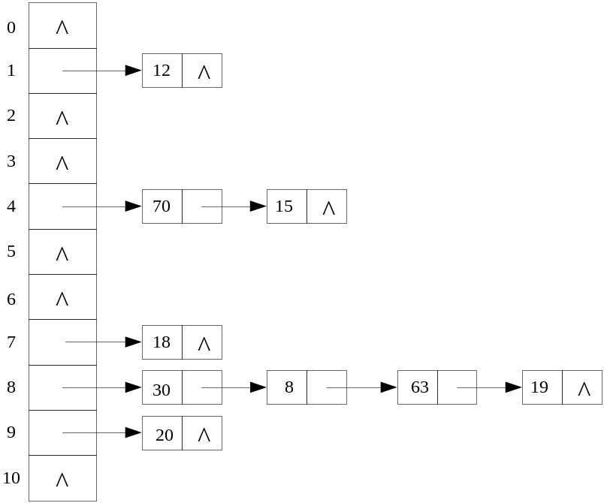
7.1.2 冲突的解决方法
2．链地址法
用链地址法解决冲突的方法是：把所有关键字为同义词的记录存储在一个线性链表中，这个链表称为同义词链表。并将这些链表的表头指针放在数组中（下标从0到m-1）。这类似于图中的邻接表和树中孩子链表的结构。

Slide 28
链地址法查找分析
7.1.2 冲突的解决方法
由于在各链表中的第一个元素的查找长度为l，第二个元素的查找长度为2，依此类推。因此，在等概率情况下成功的平均查找长度为：
(1*5+2*2+3*l+4*1)／9=16／9
虽然链地址法要多费一些存储空间，但是彻底解决了“堆积”问题，大大提高了查找效率。

Slide 29
7.1.3 哈希表的查找及性能分析
哈希法是利用关键字进行计算后直接求出存储地址的。当哈希函数能得到均匀的地址分布时，不需要进行任何比较就可以直接找到所要查的记录。但实际上不可能完全避免冲突，因此查找时还需要进行探测比较。
在哈希表中，虽然冲突很难避免，但发生冲突的可能性却有大有小。这主要与三个因素有关。
第一:与装填因子有关
所谓装填因子是指哈希表中己存入的元素个数n与哈希表的大小m的比值，即 =n/m。
当 越小时，发生冲突的可能性越小，越大（最大为1）时，发生冲突的可能性就越大。

Slide 30
7.1.3 哈希表的查找及性能分析
第二:与所构造的哈希函数有关
若哈希函数选择得当，就可使哈希地址尽可能均匀地分布在哈希地址空间上，从而减少冲突的发生。否则，若哈希函数选择不当，就可能使哈希地址集中于某些区域，从而加大冲突的发生。
第三:与解决冲突的哈希冲突函数有关
哈希冲突函数选择的好坏也将减少或增加发生冲突的可能性。

Slide 31
有关哈希表的算法
1．基于开放地址法的哈希表的建立
#define NIL -1
#define M 997 //表长度
typedef int KeyType;
typedef struct node{ //哈希表结点类型
KeyType key;
//其他数据域
}HashType;
用除余法求K的哈希地址的函数h
int h(KeyType K)
{ return K%M; }

Slide 32
Increment是求增量序列的函数,它依赖于解决冲突的方法
int Increment(int i) //用线性探查法求第i个增量d_{i}
{ return i; }
求在哈希表T[0..M-1]中第i次探查的哈希地址hi，0≤i≤M-1
int Hash(KeyType k,int i)
{ return (h(k)+Increment(i))%M; }
在哈希表T[0..M-1]中查找K,成功时返回1。失败有两种情况：找到一个开放址时返回0;表满未找到时返回-1
int HashSearch(HashType T[],KeyType K,int *pos)
{ int i=0; //记录探查次数
do{ *pos=Hash(K,i); //求探查地址h_{i}
if(T[*pos].key==K) return 1;
if(T[*pos].key==NIL) return 0; //查找到空结点返回
}while(++i<M); //最多做M次探查
return -1; } //表满且未找到时,查找失败

Slide 33
将新结点newnode插入哈希表T[0..M-1]中
void Hashlnsert(HashType T[],HashType newnode)
{ int pos,sign;
sign=HashSearch(T,newnode.key,&pos);
if(!sign) //找到一个开放的地址pos
T[pos]=newnode; //插入新结点newnode，插入成功
else //插人失败
if(sign>0)
printf("重复的关键字!");
else { printf(“表满错误,终止程序执行!”);
exit(0);}
}

Slide 34
根据A[0..n-1]中结点建立哈希表T[0..M-1]
void CreateHashTable(HashType T[],HashType A[],int n)
{ if(n>M){ //用开放定址法处理冲突时，装填因子α须不大于1
printf("装填因子α须不大于1");
exit(0); }
for(i=0;i<M;i++)
T[i].key=NIL; //将各关键字清空，使地址i为开放地址
for(i=0;i<n;i++) //依次将A[0..n-1]插入到哈希表T[0..m-1]中
Hashlnsert(T,A[i]);
}

Slide 35
2．基于链地址法的哈希表的建立
#define M 997
typedef int KeyType;
typedef struct chain{
KeyType key;
struct chain *next;
}ChainType;
int h(KeyType K)
{ return K%M; }

Slide 36
在链地址表示的哈希表中某条链中查找关键字K,找到返回该记录地址；否则返回空值；
ChainType *HashSearch(ChainType *Ti,
KeyType K,ChainType **end)
{ ChainType *pre,*cur;
pre=NULL; cur=Ti;
while(cur!=NULL && cur->key!=K){ //查找
pre=cur; cur=cur->next; }
*end=pre;
if(cur==NULL) return NULL; //查找不到时，返回空值
else return cur; //查找到时，返回该记录地址
}

Slide 37
在链地址的哈希表T中若找不到关键字为K的记录，则插入该记录
int HashInsert(ChainType *T[],KeyType K)
{ ChainType *pre,*cur;
i=h(K); cur=HashSearch(T[i],K,&pre);
if(cur==NULL){ //未找到时，在链表尾插入该记录
cur=(ChainType *)malloc(sizeof(ChainType));
cur->key=K; cur->next=NULL;
if(pre==NULL) //在该链插入第一条记录
T[i]=cur;
else //在该链插入后续记录
pre->next=cur; return l; }
return 0;}

Slide 38
根据A[0..n-1]中结点建立哈希表T[0..m-1]
void CreateHashTable(ChainType *T[],ChainType A[],int n)
{ int i;
for(i=0;i<n;i++)
HashInsert(T,A[i]);
}

Slide 39
阶段小节
哈希算法的基本思想是什么
哈希算法的存储效率主要取决于什么
哈希算法解决冲突的方式有哪些

Slide 40
本章总结
了解哈希表的定义
什么是哈希表
哈希表
哈希函数的构造方法
讲解哈希函数的几种构造方式
处理冲突的方法
如何处理哈希表的冲突

Slide 41
实验1
实验内容
  题目：创建一个哈希表用于存放随机数。
实验目的
  掌握哈希函数的构造方法
  掌握哈表表处理冲突的方法
实验分析
  创建一个哈希表
  随即生成1000个随机数字存入哈希表中
  解决冲突方式使用链地址法（链表使用双向链表）

